Slide 1
Átgondozás örökbefogadó családokba
(nevelőszülőktől és gyermekotthonokból)
A barátkozás célja: a gyermek és leendő szülei annyira megismerjék egymást, amennyi a kölcsönös elfogadással szimpátiával megalapozza a jövőbeli szülő-gyermek kapcsolatot. A fokozatos kötődés átkapcsolása nem okoz lojalitáskonfliktust a gyermekben, különösen, ha a későbbiekben sem szakad meg a kapcsolat a nevelőszülővel.

Slide 2
A feladatok elosztása a folyamat résztvevői között
Felelős, és szakmai irányító: örökbefogadási szolgálat
Résztvevő szakemberek: gyám, nevelőszülői tanácsadó/gyermekotthoni nevelő, örökbefogadási tanácsadó és pszichológusok
Kulcs szereplő: nevelőszülő/ nevelő és örökbefogadók
A gyermek felkészítése: a nevelőszülő/gyermekotthoni nevelő, a gyám és a nevelőszülői tanácsadó feladata
A folyamat kísérője és felelőse az örökbefogadási szolgálat kijelölt szakembere
A nevelőszülő együttműködik az átgondozásban, értelmileg támogatja ebben a gyermeket

Slide 3
A folyamat lépései
A gyermek felkészítése az örökbefogadásra(korának megfelelő identitástudat,kik a vér szerinti szülei, ki a nevelőszülő az életében, mit jelent az örökbefogadás, miért jó az neki)
A gyermek indifferens megtekintése
Beszélgetés a nevelőszülővel/nevelővel a gyermekről szakember jelenlétében (szokások, betegségek, helyzetkezelések, félelmek, napirend, felkészültsége, családi háttér, származás)
Megállapodás a barátkozás menetéről, idejéről a gyermek napirendjéhez, szükségleteihez igazodóan és a szakemberek irányításával
A kontaktusfelvétel mindig a gyermekkel a gondozási helyén a megtekintés után pár nappal (1-1,5 óra)
Találkozások a gyermekkel a gondozási helyen a nevelő jelenlétében, később nélküle, majd külső programokon is, fokozatosan bekapcsolódás a gondozásba (etetés, öltözés fésülés, altatás, fürdetés)
Elköszönés és hazaköltözés: A gyermek felkészítése a hazaköltözésre. A visszatérés lehetőségét meghagyjuk.
A hazaköltözés idejét a szakemberek határozzák meg.

Slide 4
A barátkozás módja a gyermek életkora szerint:
Újszülöttek: indifferens megtekintés, 1-2 találkozás, gondozás
Csecsemők: indifferens megtekintés, minimum 7 találkozás(nap), a gyerek habituálódik a jelenlétünkhöz, gondozás átvétel fokozatosan, gondozási helyen kívüli séták egyre inkább a nevelő nélkül is, elköszönés, költözés
„Kisdedek”(kb.3 éves korig): habituálódás, kontaktus felvétel játékkal, gondozásba bekapcsolódás, nevelőtől független helyzetek, verbalitás, őszinte közlések itt is kell, elköszönés, költözés
3 év felett: bemutatkozás, a szándék közlése, közös tevékenységek a nevelőszülővel, majd nélküle, gondozásba bekapcsolódás, külső programok, elköszönés,

Slide 5
Ajánlások
Nevelőszülő elismerése, elfogadása, kritizálás nélkül
A gyermek lássa, hogy egymást elfogadják a nevelőszülővel, és őt is együtt szeretik!
Alkalmazkodjunk a gyermek érzelmi ritmusához a folyamatban!
Rendszeresen és őszintén konzultáljunk a kísérő szakemberrel, és/ vagy az örökbefogadási szolgálat pszichológusával (bizonytalanságainkról, pl: a gyermek elfogadásával kapcsolatban) aggályainkról, a helyzetek kezeléséről, a gyermek, vagy a nevelőszülő észlelt ellenállásáról! Ne húzzuk a nemet mondás idejét!
Ne vigyük a gyermeket az átmeneti szállásunkra napközbeni vagy éjszakai alvásra, és az otthonunka se! A hazalátogatás viszont javasolt a költözés előtti stádiumban, de ha megoldható, először a nevelőszülővel jöjjön látogatóba a gyermek. Ha a látogatás nem megoldható, pótoljuk fotókkal!

Slide 6
A barátkozás előtt tudjuk meg, hogyan készítették fel a gyermeket az örökbefogadásra, mit mondtak neki, tudja-e, hogy a nevelőszülő ki az életében, mikor látta a szüleit utoljára, mit mondtak neki miért nem jönnek már? Ha hiányolta őket, feldolgozta-e ezt a gyászt? Hogyan reagál arra, hogy jön egy néni és egy bácsi, akik az új szülei szeretnének lenni? Ha ezek nem megnyugtató stádiumban vannak, ne kezdjük el a barátkozást!
Tudjuk meg, hogyan szólítja a nevelőszülőket?
Bemutatkozás: „Mi x néni és y bácsi vagyunk.(Persze azért inkább tegezve beszéljen hozzánk) Azért jöttünk hozzád, mert sok szépet hallottunk rólad, és pont ilyen kisgyermekre vágyunk. Szeretnénk mi lenni a szüleid, ha Te is megszeretsz bennünket. Ne félj, nem viszünk el, sokszor fogunk itt találkozni, sok jó dolgot fogunk együtt csinálni. Semmi olyan nem fog történni, amit Te nem szeretnél.”(A továbbiakban nem kérdezünk állásfoglalást igénylő kérdést tőle.)

Slide 7
A családban/gyermekotthonban élő többi gyermek ne legyen jelen a látogatásokon, de legalább egyszer találkozzunk velük is (pl: a búcsún), vigyünk nekik is kisebb ajándékot(pl: édesség)!
A délelőtt a legajánlottabb napszak a találkozásokra. Eleinte heti 2-3 nap. Utolsó héten minden nap.
A nevelőt/nevelőszülőt kérdezzük meg előzetesen, milyen ajándékot vigyünk a gyermeknek! Ne legyen nagy értékű, inkább a kontaktusfelvételt segítse(pl: labda).
Ha már biztosak vagyunk a pozitív döntésünkben, az ajándék lehet egy plüss figura is. Ne vigyünk mindig ajándékot, de gyümölcsöt, túrórudit, stb. lehet. Táplálás alapvető szülői funkció.
Nevelőszülővel állapodjunk meg a hazaköltözés utáni kapcsolattartásról!

Slide 8
Eleinte a gyermek az utónevünkön szólitson! Az átállást a későbbiekben rábízzuk.
Hazaköltözve azzal segítjük, hogy hozzámondjuk magunkról, vagy a párunkról beszélve a nevéhez azt is, hogy anyu, vagy apu(Pl: Kérd el Sanyi aputól a poharadat!) Idővel elhagyjuk a Sanyit és csak apuként emlegetjük a gyereknek a párunkat! A nevelőszülő anyut/aput emlegetve meg hozzátesszük az utónevüket is, és később elhagyjuk apu/ anyuként való megnevezésüket. Bevezetjük azt, hogy”pl: Kati a nevelőanyukád …”

Slide 9
Mit visz haza a gyermek?
Fotó albuma, élettörténeti könyve(amit nálunk is nézegethet főleg velünk együtt, és folytatjuk az írását is)Fogadjuk el, értsük meg és gondozzuk a gyászát!(Bartos Erika könyve, mint negatív minta)
Személyes tárgyai: emlékei, saját játékai, szezonális ruhája, ha van, saját tányérkája, cumisüvege, gyógyszerei, stb.
A nevelőszülőtől kapott, megszokott ruhájában visszük a külső programokra és abban utazik hazais. A hozott ruhákat kinövésig viseli. Új ruhákat fokozatosan keverünk, veszünk hozzá.
A korábbi gondozási hely szokásaiból amit csak lehet, megtartunk, a változtatás csak fokozatos lehet és türelemmel kell kezelni.

Slide 10
Visszalátogatás a gondozási helyre
Amikor nálunk már biztonságban érzi magát, de még emlékszik a nevelőszülői családra/ gyermekotthonra(fotók nézegetése ebben segít).
Készítsük fel a látogatásra a gyermeket! Egyeztessünk a nevelőszülővel is az időpontról, és arról is, hogyan fog ez lezajlani! Ha szükséges, kérjük szakember jelenlétét is ehhez a gyermek tegyeszétől!
Később évente javasolt, de a gyermeket is meg kell hallgatni erről, ha tiltakozik, akkor azzal foglalkozni kell.
Ha nyilvánvalóan bántalmazó helyről hoztuk el a gyereket, a visszalátogatásról való döntést érdemes szakemberrel is megbeszélni. Általában ilyen esetben ellenjavalt kisgyermekként a visszalátogatás. Később a kamasz, vagy felnőtt dönthet másképp.
Az első visszalátogatáskor a gyermeket ne hagyjuk semennyi időre sem a nevelőszülőnél! Később, ha ez mégis felmerül, fontos, hogy a gyermek is akarja és értse, hogy miről van szó.

Slide 11
A barátkozás ideje
Addig tart, amig a gyermek biztonságban érzi magát az új kapcsolatban(kimegy velük a gondozási helyről, gondozást elfogadja, mer nemet mondani…..Általában 4-6 hét, eleinte egy-két órás találkozások, heti 2-3 nap, utolsó héten minden nap.)
Amikor az örökbefogadók már képesek kezelni a váratlan helyzeteket is.

Slide 12
Gyakori kérdések:
Mi van, ha a nevelőszülő gúzsbaköti a gyermeket érzelmileg, ha ő akar irányítani?
Vigyük- e sírva a haza a gyermeket?
Mi van a titoktartással?
Mi van, ha testvére marad a nevelőszülőnél, akit látogatnak?
Lehet-e olyan szoros a kötődés, ami miatt az örökbefogadás kontraindikált?
Mi a véleményem a nevelőszülő általi örökbefogadásról?
Látogassa-e nálunk a nevelőszülő a gyermeket?
Miért tart évekig az örökbe fogadhatóvá nyilvánítás?

Slide 13
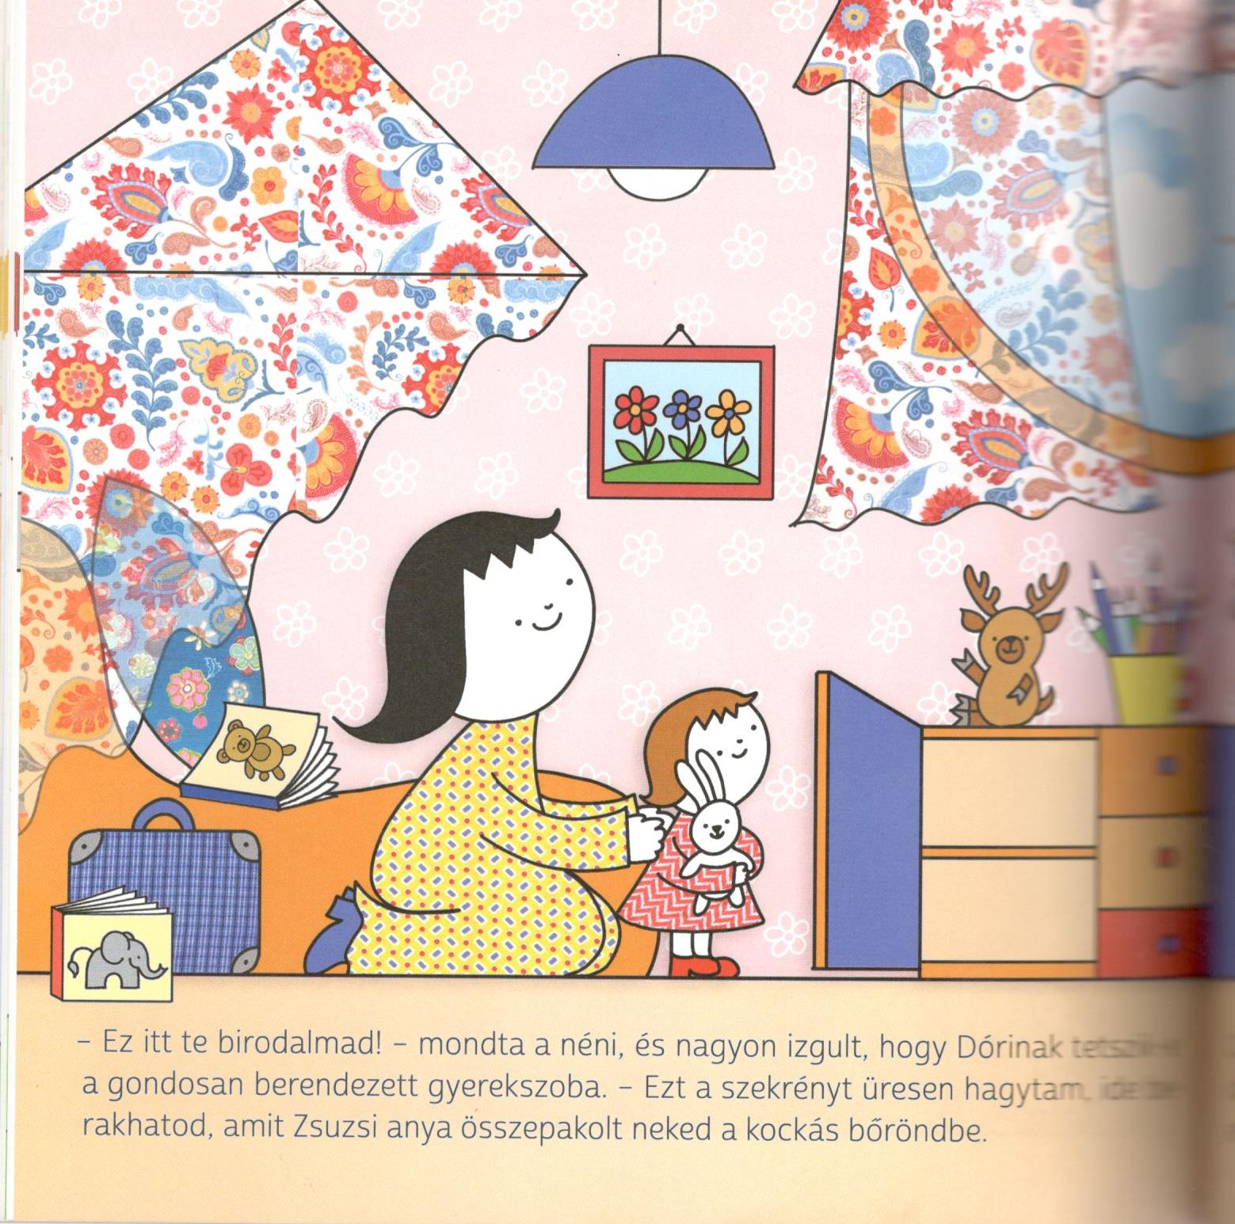

Slide 14
